Slide 1

«Использование ТРИЗ – технологии на занятиях по формированию элементарных математических представлений с детьми дошкольного возраста» подготовила:воспитатель ГавриковаГ.Н.

Slide 2
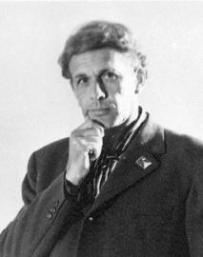
ТРИЗ - теория решения изобретательских задач - была разработана бакинским учёным, писателем-фантастом Генрихом Сауловичем Альтшуллером.

Slide 3
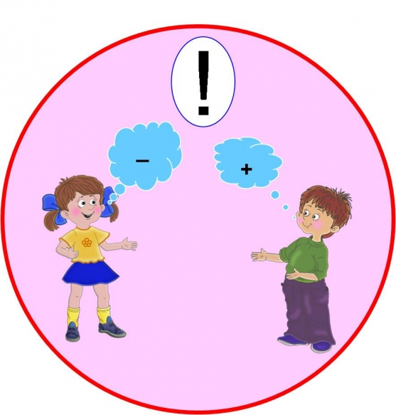
Цели ТРИЗ - не просто развить фантазию детей, а научить их мыслить системно, с пониманием происходящих процессов, дать в руки воспитателям инструмент по конкретному практическому воспитанию у детей качеств творческой личности, способной понимать единство и противоречие окружающего мира, решать свои маленькие проблемы.
ТРИЗ для дошкольников – это система коллективных игр, занятий, призванная не изменять основную программу, а максимально увеличивать ее эффективность.

Slide 4
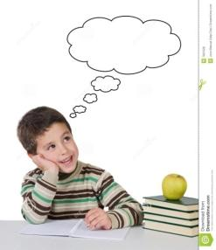
ТРИЗ для дошкольников – это система коллективных игр, занятий, призванная не изменять основную программу, а максимально увеличивать ее эффективность. Внедрение инновационных технологий в образовательный процесс ДОУ - важное условие достижения нового качества дошкольного образования в процессе реализации федерального государственного образовательного стандарта. Одна из основных задач дошкольного образования — математическое развитие ребенка. Оно не сводится к тому, чтобы научить дошкольника считать, измерять и решать арифметические задачи. Это еще и развитие способности видеть, нестандартно мыслить, открывать в окружающем мире свойства, отношения, зависимости, умения их «конструировать» предметами, знаками и словами. Усвоение программного материала доступнее всего происходит в игре. Игры по технологии ТРИЗ, используемые в ДОУ, по формированию математических представлений, увлекают ребенка в сказочный мир, развивая мышление и математические способности.

Slide 5
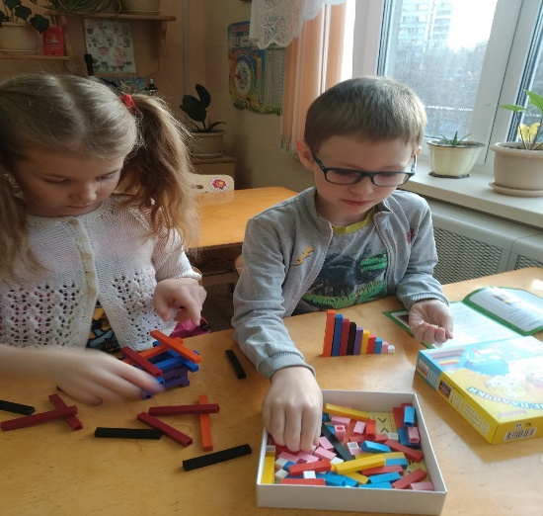
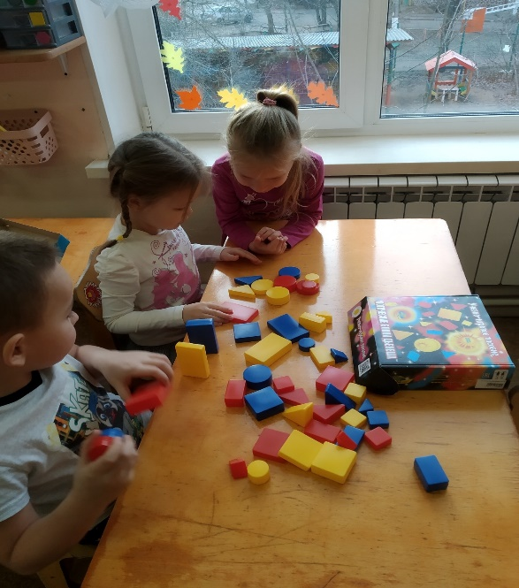
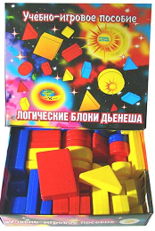
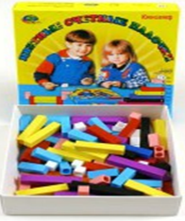
Одной из разновидностей математических игр по технологии ТРИЗ являются развивающие игры с блоками Дьенеша, палочками Кюизенера, счетными палочками, кубиками и квадратами Никитина, различными головоломками. Палочки Кюизенера Блоки Дьенеша

Slide 6
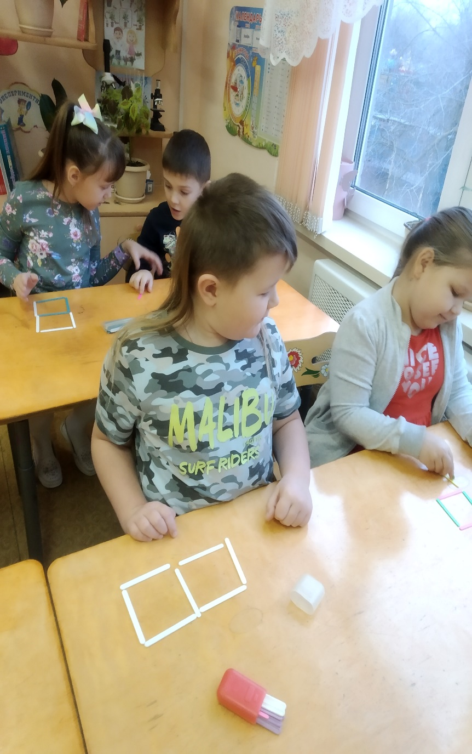
Так, широко известные всем счетные палочки оказываются не только счетным материалом. С их помощью можно в доступной пониманию ребенка форме познакомить его с началами геометрии. Используя палочки как единицу измерения, он выделяет элементы фигур и дает им количественную характеристику, строит и преобразует простые и сложные фигуры по условиям, воссоздает связи и отношения между ними.
• Составить 2 равных треугольника из 5 палочек
• Составить 3 равных треугольника из 7 палочек
• Составить 2 равных квадрата из 7 палочек

Slide 7
Игры-головоломки, или геометрические конструкторы известны с незапамятных времен. Сущность игры состоит в том, чтобы воссоздавать на плоскости силуэты предметов по образцу или замыслу. В современной
педагогике известны такие игры-головоломки: «Танграм», «Волшебный круг», «Головоломка Пифагора», «Колумбово яйцо», «Вьетнамская
игра», «Сердечко» или «Листик». Все игры объединяет общность цели, способов действия и результата.

Slide 8
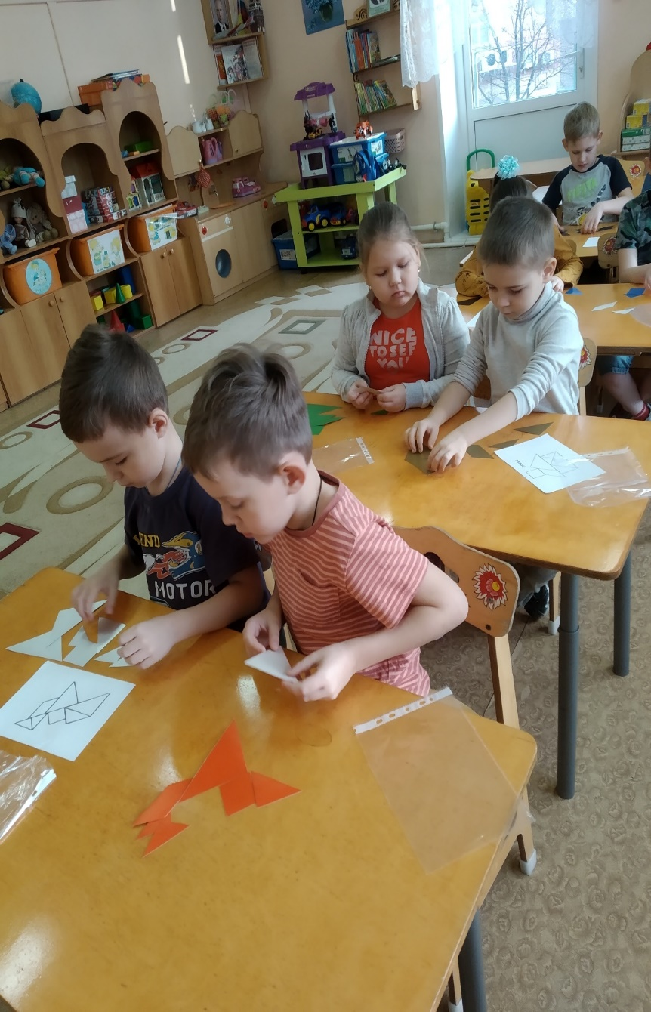
Каждая игра представляет собой комплект геометрических фигур. Такой комплект получается в
результате деления одной геометрической фигуры (например, квадрата в игре «Танграм») на несколько частей. Из любого набора можно составить абстрактные изображения разнообразной конфигурации, узоры, геометрические фигуры. Если силуэт, составленный играющим, интересен, нов, оригинален по характеру и решению, то это свидетельствует о сформированности у ребенка сенсорных процессов, пространственных представлений, наглядно-образного и логического мышления.

Slide 9

На занятиях по формированию у детей элементарных математических представлений можно использовать задачи - шутки, загадки, которые способствуют развитию логического мышления, наблюдательности, находчивости, быстроты реакции, формированию поисковых подходов к решению любой задачи. • На столе 2 яблока и 3 груши. Сколько на столе овощей? • На платье у девочки 2 яблока и 2 вишни. 1 яблоко и 1 вишню съели. Сколько осталось? • На столе стояло 3 стакана с ягодами. Вова съел 1 стакан ягод и поставил его на стол. Сколько стаканов стоит на столе (3) • На одной ноге гусь весит 5 кг. Сколько будет весить гусь на двух ногах?

Slide 10
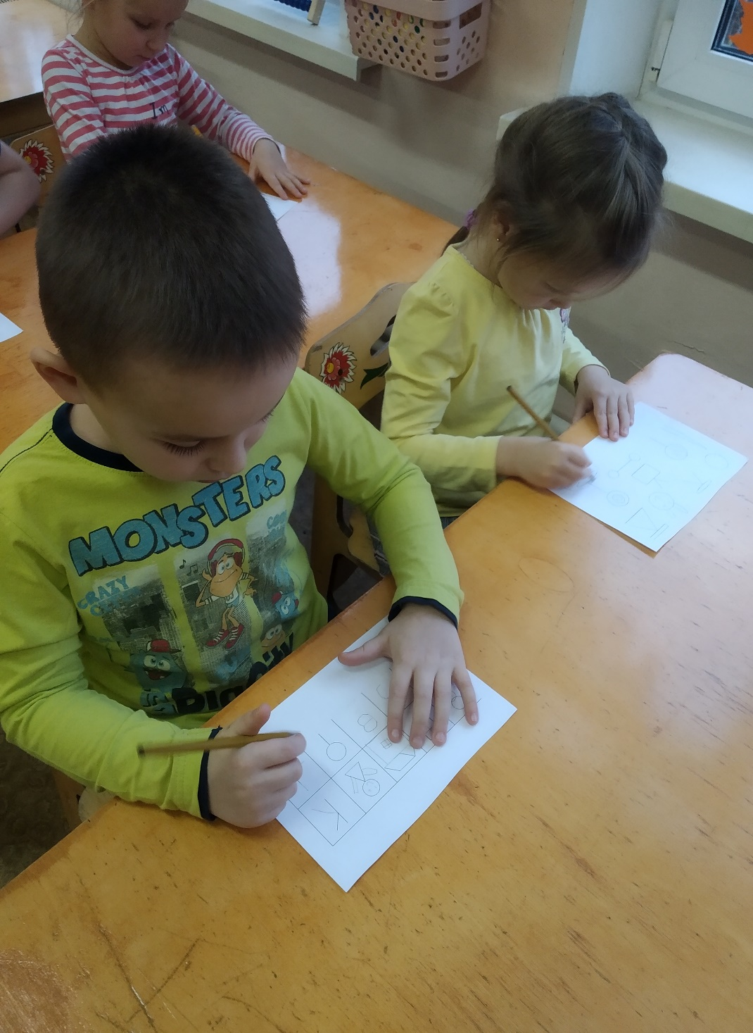
Также можно использовать прием дорисовывания. Дети должны дорисовать элемент фигуры или цифры. Затем можно спросить на что это похоже?
• Еще можно предложить детям нарисовать предмет, подрисовав к геометрической фигуре дополнительные детали. «Что бывает круглым, овальным, прямоугольным и т. д.»
• Нарисовать из геометрических фигур девочку, зайца, робота и др.
• Выложить из готовых геометрических форм – ёлочку, лису и др.

Slide 11
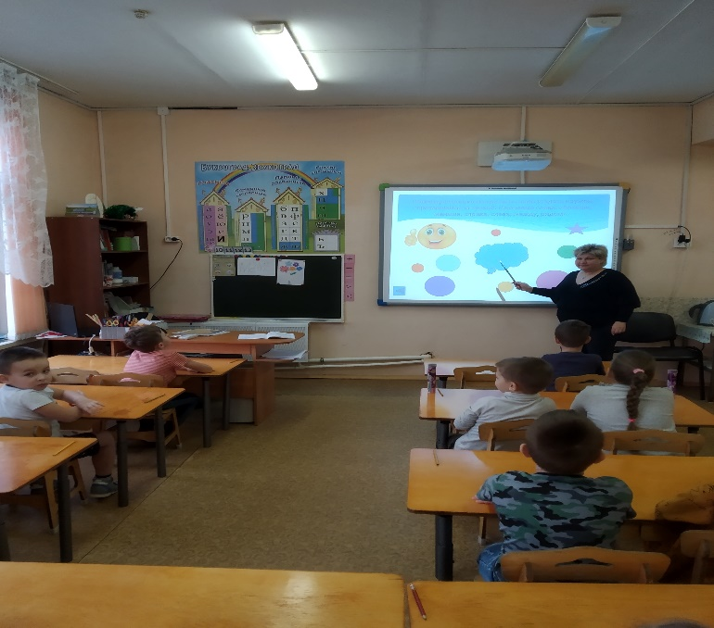
”Да- нет”
Цель: формировать умение по различным признакам определять объект.
Например: воспитатель загадывает фигуру “Квадрат”, дети задают вопросы( это фигура?( цифра, знак) Она имеет углы? У нее 4 угла? У нее равные стороны?) вопросы формулируются так, что воспитатель дает ответ “да” или “нет”, перечислять фигуры нельзя, только признаки, затем выдвигают свой ответ. Аналогично загадать можно цифру, знак.
Когда дети научатся играть в эту игру, они начинают загадывать слова друг другу.

Slide 12
Вывод: ТРИЗ – технология позволяет организовать работу с ребенком таким образом, чтобы он умел работать с любыми информационными полями , обладал способами мышления, позволяющими строить свои классификационные структуры, систематизировать различные объекты, решать задачи творческого характера.

Slide 13
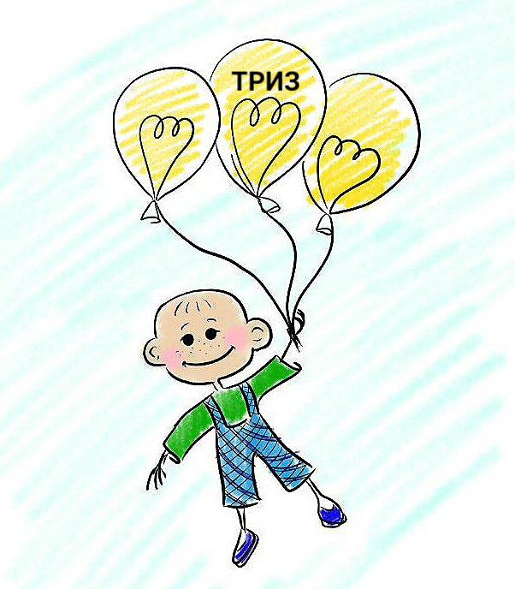
СПАСИБО ЗА ВНИМАНИЕ!

